Slide 1
Из истории интерьера жилого дома
Интерьер – это внутреннее пространство различных сооружений

Slide 2
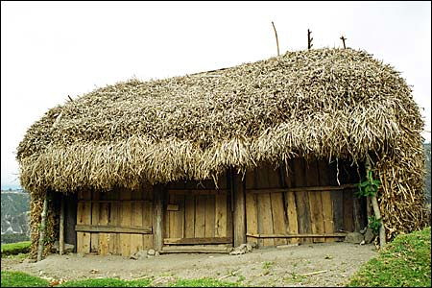
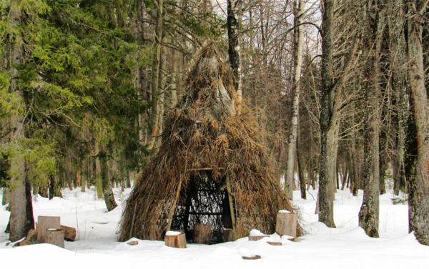
Первые жилища человека

Slide 3
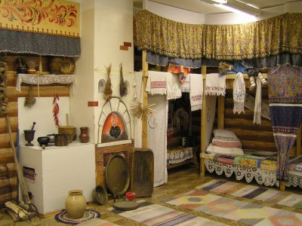
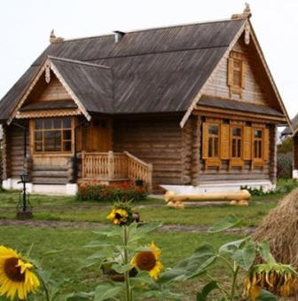
Русская изба
Основа интерьера была печь
Планировка дома была вызвана суровыми зимами

Slide 4
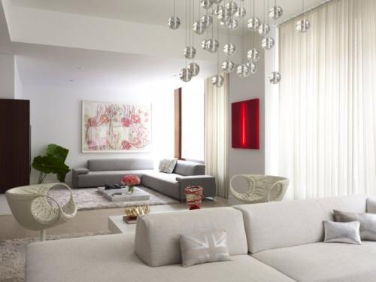
Качества интерьера
Функциональность – каждая комната служит своему назначению
Гигиенические качества – учитываются при строительстве: звукоизоляция, воздухообмен,
теплозащитные качества.
Эстетические качества – это гармония вещей и пространства, цветовое решение.

Slide 5
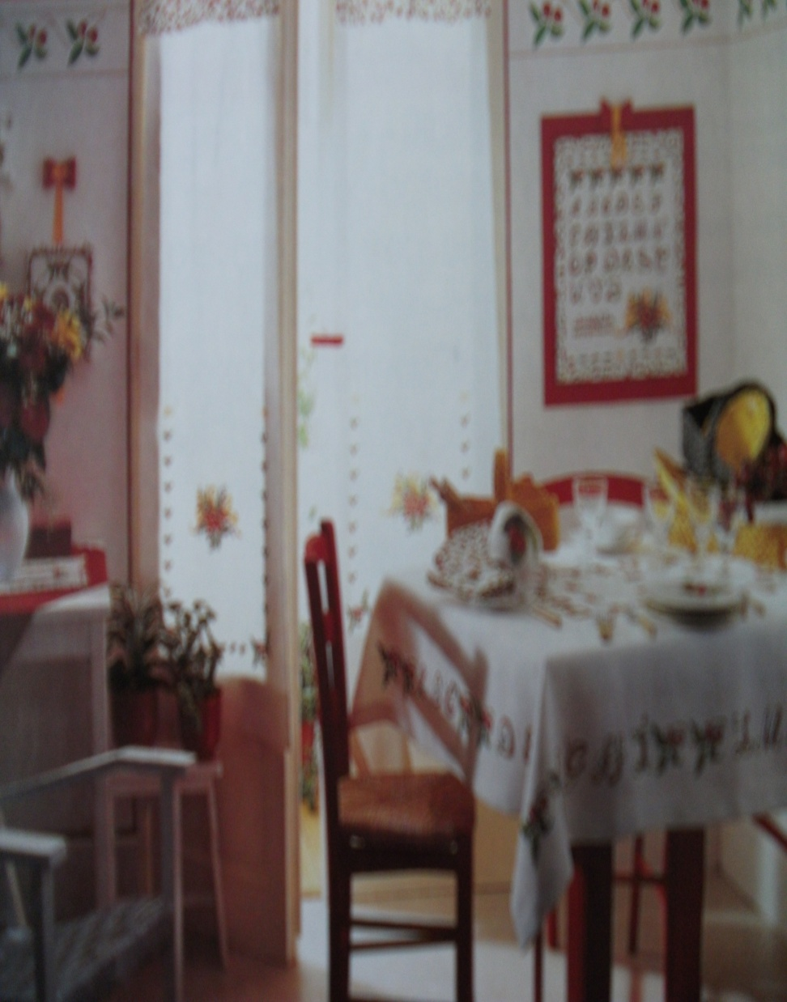
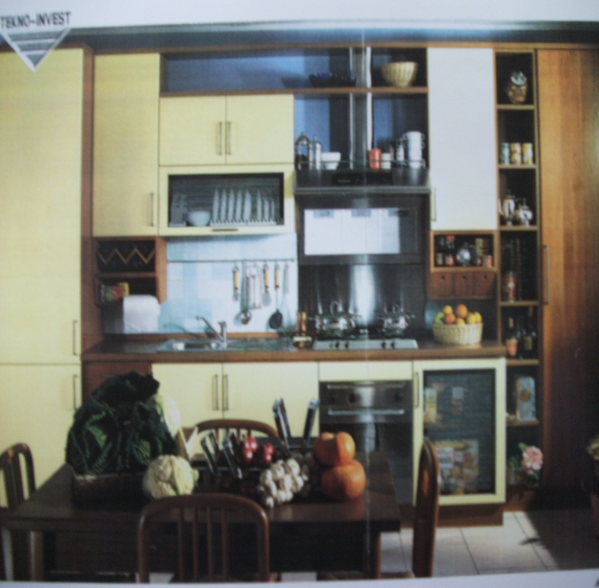
Кухня

Slide 6
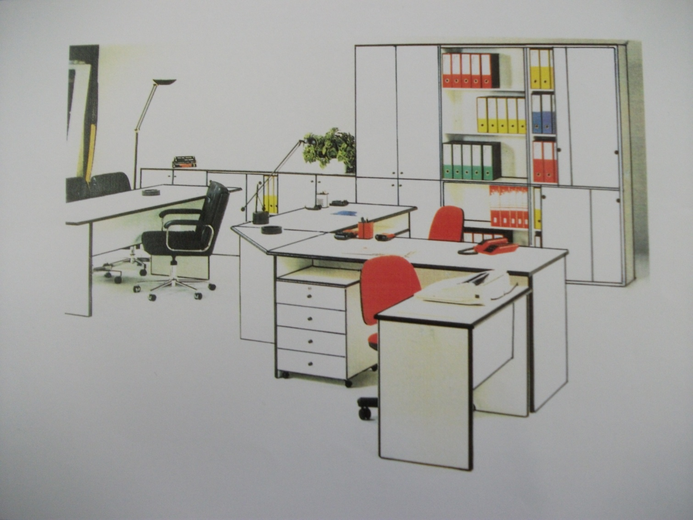
Рабочий кабинет

Slide 7
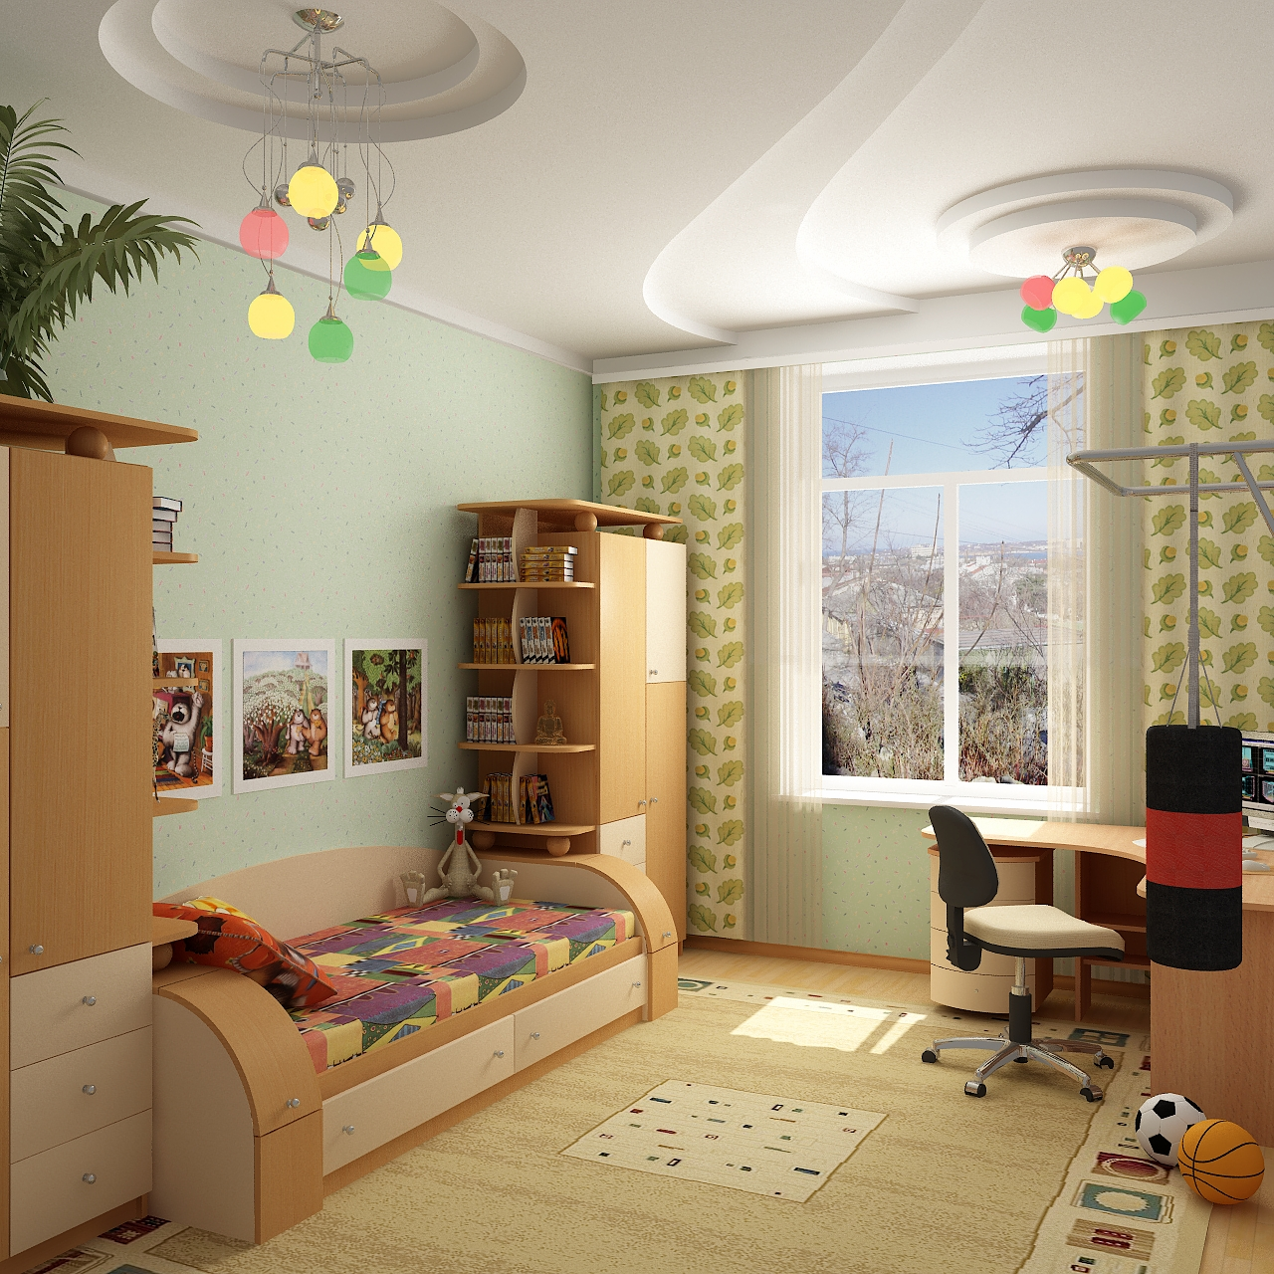
Детская комната

Slide 8
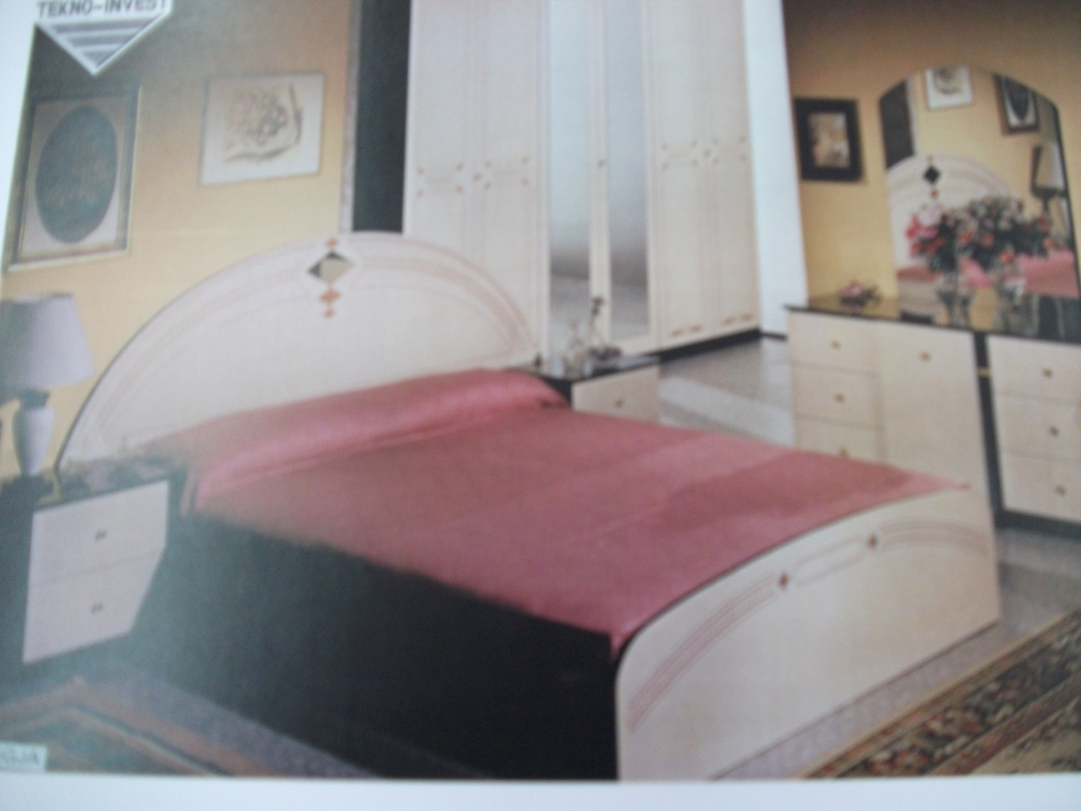
Спальня

Slide 9
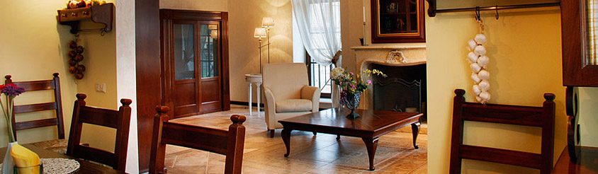
Желаем удачи в создании своего интерьера

